Slide 1
bleak

Slide 2

Edge eye
X
Mini Title
(480,120)
Select device
Apple
Edge eye
Microsoft
Raspberry pi
640
<->40, 400
Scan
<->40, 150
480

Slide 3
Edge eye
X
Edge eye
Connecting…
Edge eye
X
Mini Title
블루투스
장치 목록
Select device
Apple
Edge eye
Microsoft
Raspberry pi
블루투스
검색 / 재검색
Scan

Slide 4
Edge eye
Connecting…
Edge eye
X
Connect OK!
Edge eye
X
Edge eye
X
Mini Title
Select service
Get Image
Snap
Set RTC
서비스 목록

Slide 5
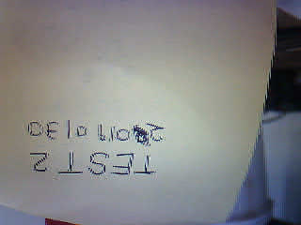
Edge eye
X
Downloading… 1048/4096 (25%)
Edge eye
X
Edge eye
X
Mini Title
Mini Title
image
image
title | Size
0001.Jpg | 128k
0002.Jpg | 48k
0003.Jpg | 32k
0001.Bmp | 320k
0004.jpg | 12k
prev
next
ok

Slide 6
Edge eye
X
Edge eye
X
Mini Title
Mini Title
Select image scale
Snap
Snap OK
Filename: 0001.jpg
JPG (Low)
JPG (Mid)
JPG (High)
BMP
prev
next
ok

Slide 7
Edge eye
X
Edge eye
X
Mini Title
Mini Title
typing…
Select service
Year
month
day
time
RTC set OK
2020/07/21
14:39:00
2020
7
21
14:00:00
40,130,400,300
ok
ok

